Slide 1






Tập đọc
Tiếng ru

Slide 2




Mục tiêu
1.
- Đọc đúng bài thơ, ngắt nghỉ hơi hợp lý sau mỗi dòng thơ và giữa các khổ thơ.
- Hiểu nghĩa các từ ngữ trong bài: đồng chí, nhân gian, bồi.
- Hiểu ý nghĩa bài thơ.
- Học thuộc được hai khổ thơ trong bài thơ.
2. Đọc đúng các từ, tiếng khó hoặc dễ lẫn . Bước đầu biết thể hiện đúng giọng đọc của bài.
3.
- Yêu thích tiếng Việt.
- Yêu nước, yêu lao động, đoàn kết, chăm chỉ, trách nhiệm.

Slide 3


LUYỆN ĐỌC

Slide 4



Tiếng ru
( Trích )
Con ong làm mật, yêu hoa
Con cá bơi, yêu nước; con chim ca, yêu trời Con người muốn sống, con ơi Phải yêu đồng chí, yêu người anh em.
Một ngôi sao chẳng sáng đêm Một thân lúa chín, chẳng nên mùa vàng Một người – đâu phải nhân gian ? Sống chăng, một đốm lửa tàn mà thôi !
Núi cao bởi có đất bồi
Núi chê đất thấp, núi ngồi ở đâu?
Muôn dòng sông đổ biển sâu
Biển chê sông nhỏ, biển đâu nước còn?
TỐ HỮU

Slide 5


làm mật
lúa chín
đất bồi
núi cao
lửa tàn
Luyện đọc
từ khó

Slide 6
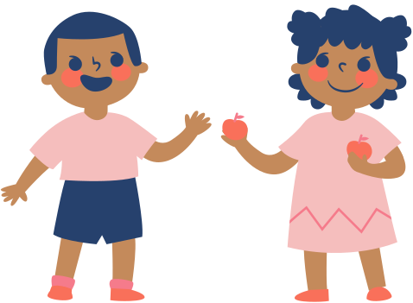
Bài thơ Tiếng ru có mấy khổ thơ?
Luyện đọc khổ thơ
Khổ 1: “Con ong…. người anh em.”
Khổ 2: “Một ngôi sao…. một đốm lửa tàn mà thôi!”
Khổ 3: Còn lại.

Slide 7
Tiếng ru
( Trích )
Con ong làm mật, yêu hoa Con cá bơi, yêu nước; con chim ca, yêu trời Con người muốn sống, con ơi Phải yêu đồng chí, yêu người anh em.
Một ngôi sao chẳng sáng đêm Một thân lúa chín, chẳng nên mùa vàng Một người – đâu phải nhân gian ? Sống chăng, một đốm lửa tàn mà thôi !
Núi cao bởi có đất bồi
Núi chê đất thấp, núi ngồi ở đâu?
Muôn dòng sông đổ biển sâu
Biển chê sông nhỏ, biển đâu nước còn?

Slide 8

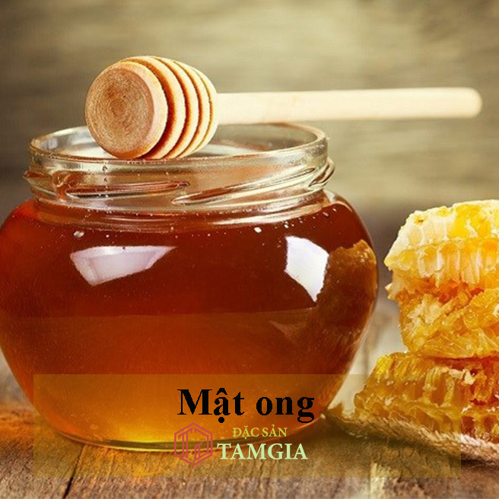

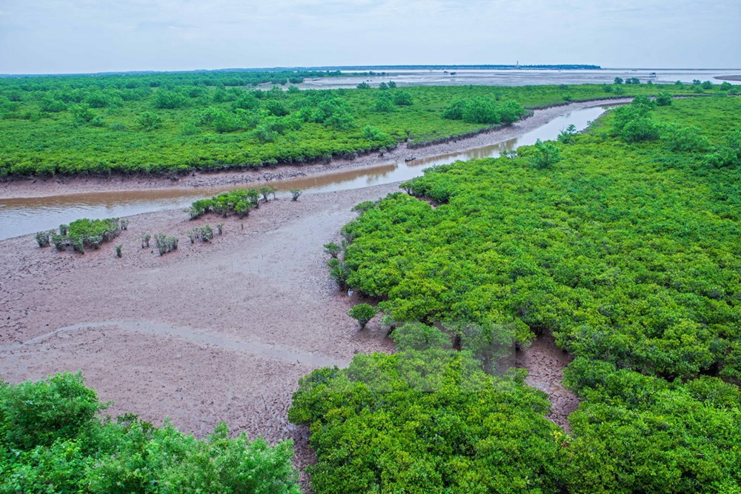

Giải nghĩa từ khó
- mật:
Mật ong là một trong những chất tự nhiên, được những con ong lấy về từ những bông hoa có trong tự nhiên.
- Đồng chí
- Nhân gian
: ở đây chỉ loài người.
- Bồi
: người cùng đứng trong tổ chức cách mạng hoặc cùng chí hướng.
: thêm vào, đắp nên.
Tác dụng: chữa ho khan, ho đờm; làm đẹp da; Ngăn ngừa trào ngược dạ dày – thực quản.....

Slide 9


Ngắt nghỉ
câu, khổ thơ dài
Núi cao bởi có đất bồi
Núi chê đất thấp, núi ngồi ở đâu?
Muôn dòng sông đổ biển sâu
Biển chê sông nhỏ, biển đâu nước còn?

Slide 10
Luyện đọc cá nhân

Slide 11
TÌM HIỂU BÀI

Slide 12
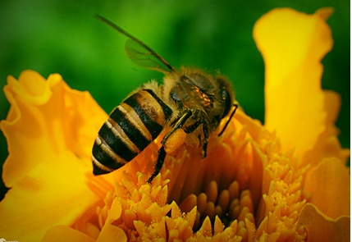
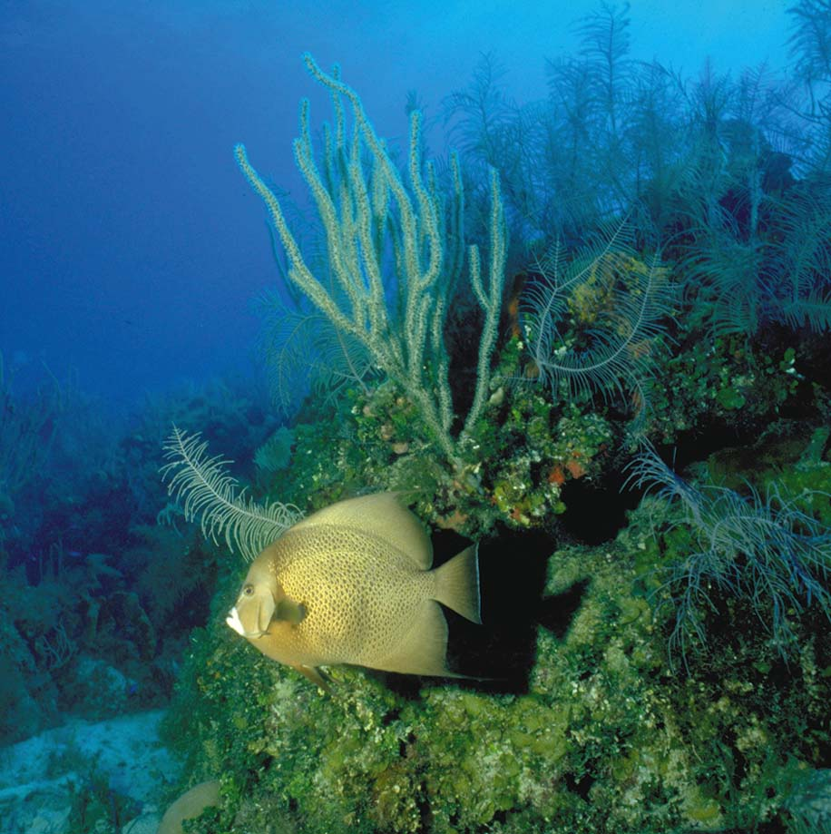
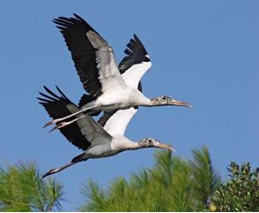

1. Con ong, con cá, con chim yêu những gì? Vì sao?
Tìm hiểu bài
+ Con ong yêu hoa vì hoa có mật ngọt giúp ong làm mật.
Con ong làm mật, yêu hoa Con cá bơi, yêu nước; con chim ca, yêu trời
Con người muốn sống, con ơi Phải yêu đồng chí, yêu người anh em.
+ Con cá yêu nước vì có nước cá mới bơi lội được, mới sống được. Không có nước cá sẽ chết.
+ Con chim yêu trời vì có bầu trời cao rộng, chim mới thả sức tung cánh hót ca, bay lượn.

Slide 13

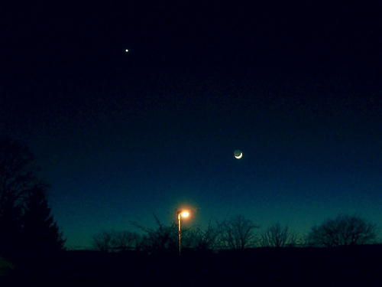


2. Hãy nêu cách hiểu của em về mỗi câu thơ trong khổ thơ 2.
Tìm hiểu bài
M: Một ngôi sao chẳng sáng đêm.
Một ngôi sao chẳng sáng đêm
Một thân lúa chín, chẳng nên mùa vàng
Một người - đâu phải nhân gian?
Sống chăng, một đốm lửa tàn mà thôi!
Một ngôi sao không làm nên đêm sao sáng.
Nhiều ngôi sao mới làm nên đêm sao sáng.

Slide 14
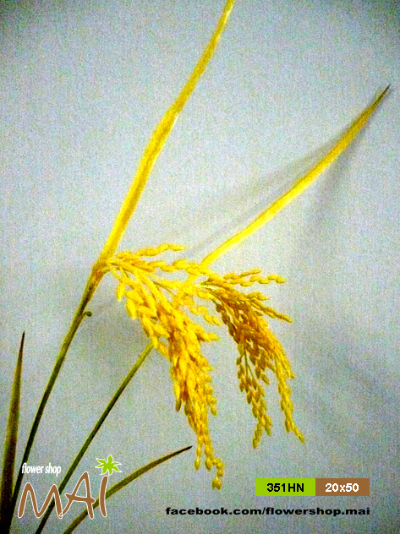
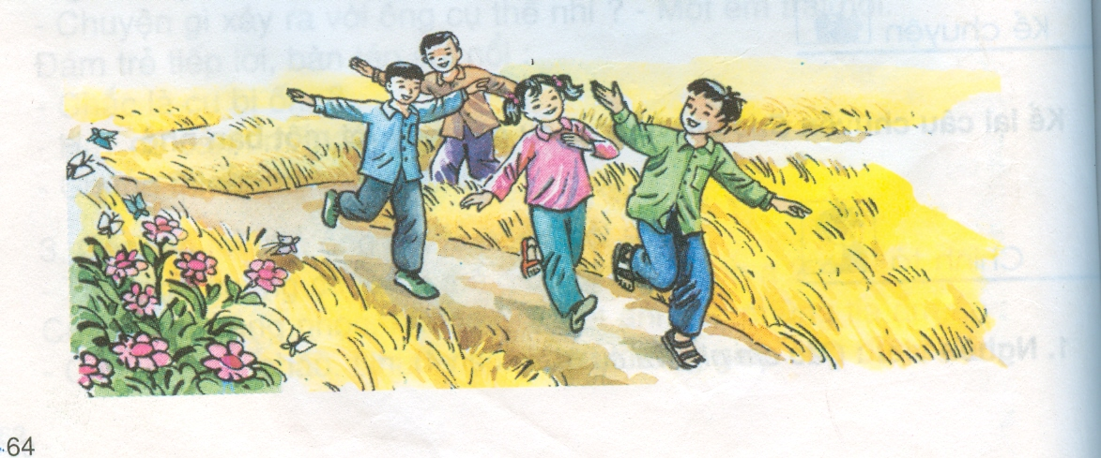
Câu thơ: Một thân lúa chín, chẳng nên mùa vàng.
Tìm hiểu bài
Một thân lúa chín không làm nên mùa lúa chín.
2. Hãy nêu cách hiểu của em
về mỗi câu thơ trong khổ thơ 2.
Nhiều thân lúa chín mới làm nên mùa lúa chín.

Slide 15

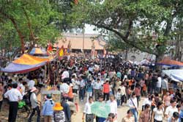
2. Hãy nêu cách hiểu của em về mỗi câu thơ trong khổ thơ 2.
Câu thơ: Một người - đâu phải nhân gian? Sống chăng, một đốm lửa tàn mà thôi!
Một người không phải là cả loài người. Người sống một mình sẽ cô đơn, giống như một đốm lửa sắp lụi tàn.
Nhiều người mới làm nên nhân loại. Sống cô đơn một mình, con người giống như một đốm lửa nhỏ không tỏa sáng, cháy lan ra được, sẽ tàn…

Slide 16

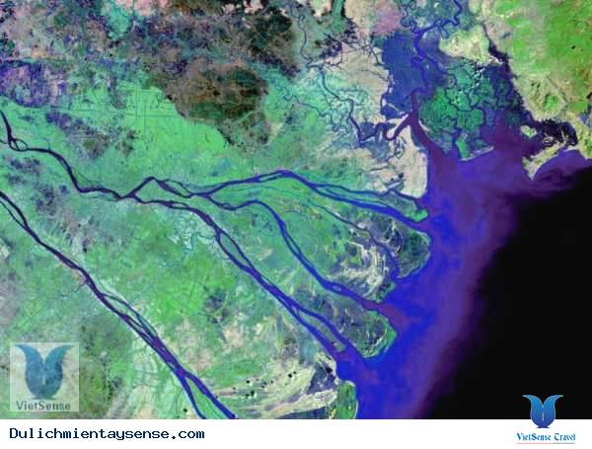
Tìm hiểu bài
3. Vì sao núi không nên chê đất thấp, biển không nên chê sông nhỏ?
Núi cao bởi có đất bồi
Núi chê đất thấp, núi ngồi ở đâu?
Muôn dòng sông đổ biển sâu
Biển chê sông nhỏ, biển đâu nước còn?
- Núi không nên chê đất thấp vì núi nhờ có đất bồi núi mới cao.
- Biển không nên chê sông nhỏ vì biển nhờ có nước của muôn dòng sông mà đầy.

Slide 17
4. Câu thơ lục bát nào trong khổ thơ 1 nói lên ý chính của cả bài thơ?
Tìm hiểu bài
Con ong làm mật, yêu hoa
Con cá bơi, yêu nước; con chim ca, yêu trời
Con người muốn sống, con ơi
Phải yêu đồng chí, yêu người anh em.
- Câu thơ lục bát nói lên ý chính của bài thơ là:
Con người muốn sống, con ơi
Phải yêu đồng chí, yêu người anh em.

Slide 18
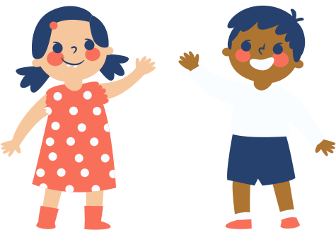

Tìm hiểu bài
Hãy nêu nội dung của hai câu thơ cuối khổ thơ đầu bằng lời của em?
Nội dung 2 câu thơ cuối:
Con người muốn sống phải biết yêu thương anh em đồng chí, anh em của mình.

Slide 19
NỘI DUNG BÀI
Bài thơ khuyên con người sống giữa cộng đồng phải yêu thương anh em, bạn bè, đồng chí.

Slide 20
Học thuộc lòng
Đọc bài thơ giọng chậm rãi, tha thiết, tình cảm

Slide 21
THANK YOU!

